Slide 1
Java Unit Test
Eko Kurniawan Khannedy

Slide 2

Eko Kurniawan Khannedy
Technical architect at one of the biggest ecommerce company in Indonesia
10+ years experiences
youtube.com/c/ProgrammerZamanNow

Slide 3
Eko Kurniawan Khannedy
Telegram : @khannedy
Facebook : fb.com/ProgrammerZamanNow
Instagram : instagram.com/programmerzamannow
Youtube : youtube.com/c/ProgrammerZamanNow
Telegram Channel : https://t.me/ProgrammerZamanNow
Email : echo.khannedy@gmail.com

Slide 4
Sebelum Belajar Materi Ini
Java Dasar
Java Object Oriented Programming
Java Generic
Java Collection
Java Lambda
Apache Maven

Slide 5
Agenda
Pengenalan Software Testing
Pengenalan JUnit
Membuat Test
Menggunakan Assertions
Menggunakan Assumptions
Dependency Injection di Test
Mocking
Dan -lain-lain

Slide 6
Pengenalan Software Testing

Slide 7
Pengenalan Software Testing
Software testing adalah salah satu disiplin ilmu dalam software engineering
Tujuan utama dari software testing adalah memastikan kualitas kode dan aplikasi kita baik
Ilmu untuk software testing sendiri sangatlah luas, pada materi ini kita hanya akan fokus ke unit testing

Slide 8
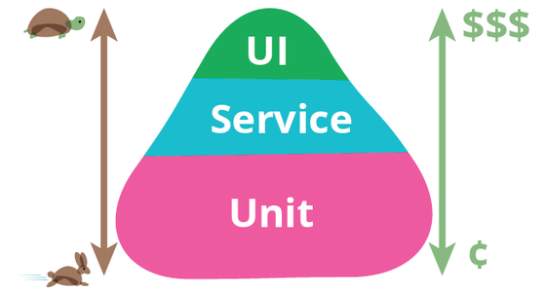
Test Pyramid
Notes:
Sumber Gambar : https://martinfowler.com/bliki/TestPyramid.html

Slide 9
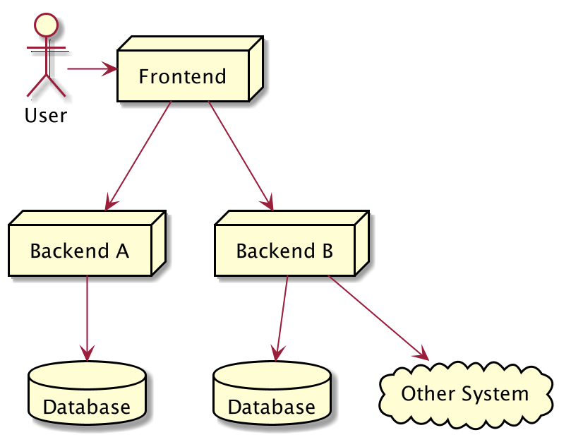
Contoh High Level Architecture Aplikasi

Slide 10
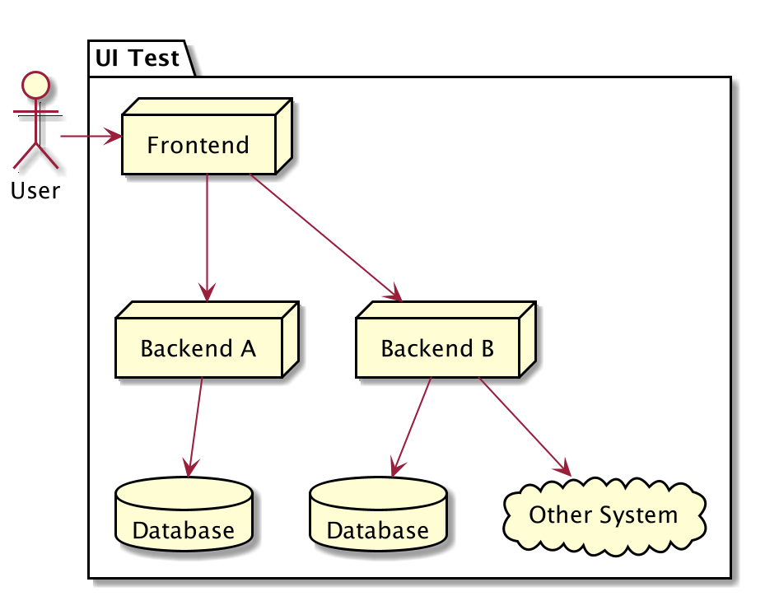
UI Test / End to End Test

Slide 11
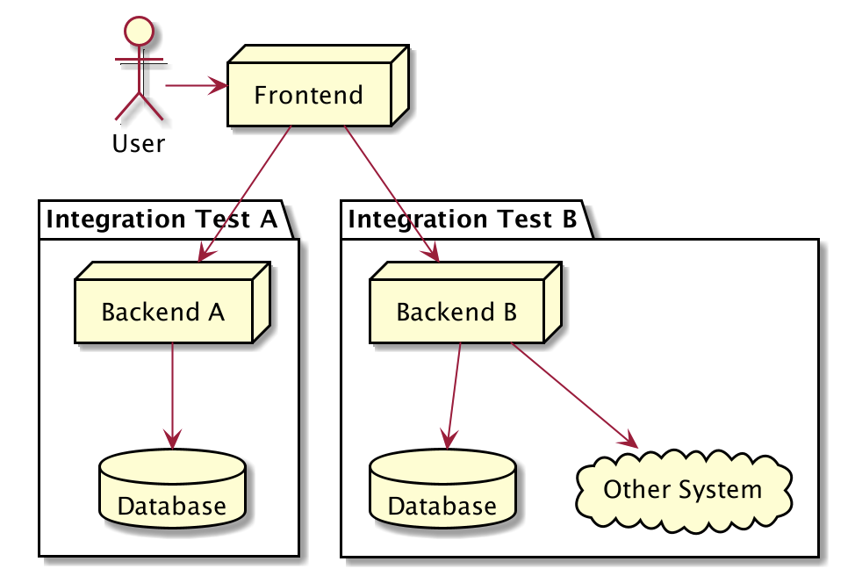
Service Test / Integration Test

Slide 12
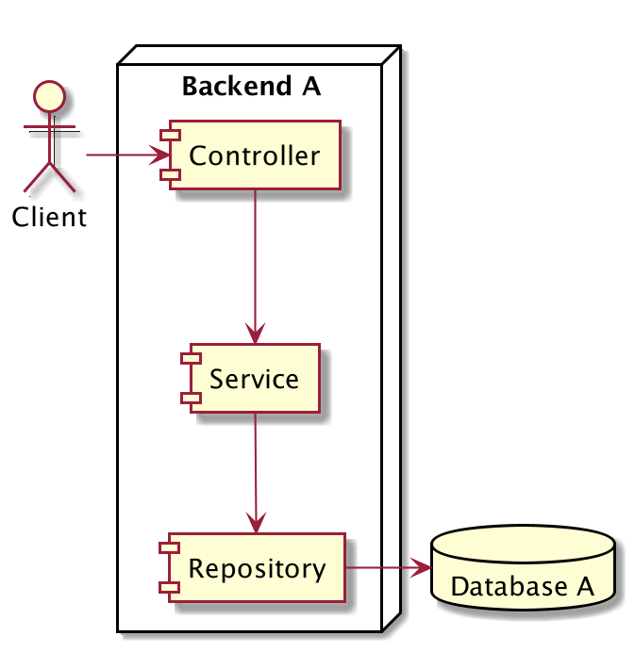
Contoh Internal Architecture Aplikasi

Slide 13
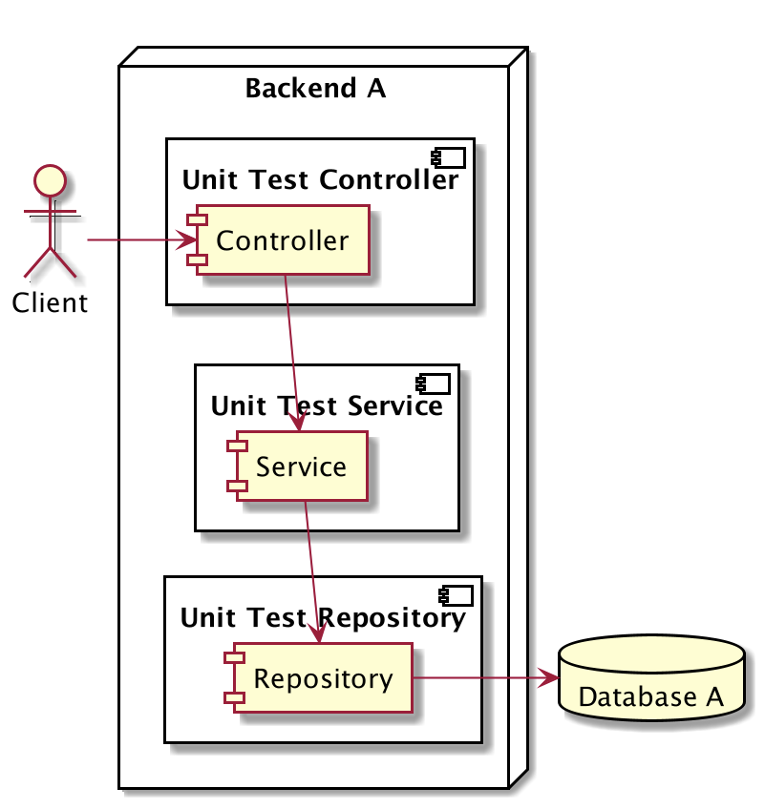
Unit Test

Slide 14
Unit Test
Unit test akan fokus menguji bagian kode program terkecil, biasanya menguji sebuah method
Unit test biasanya dibuat kecil dan cepat, oleh karena itu biasanya kadang kode unit test lebih banyak dari kode program aslinya, karena semua skenario pengujian akan dicoba di unit test
Unit test bisa digunakan sebagai cara untuk meningkatkan kualitas kode program kita

Slide 15
Pengenalan JUnit

Slide 16
JUnit
JUnit adalah test framework yang paling populer di Java
Saat ini versi terbaru JUnit adalah versi 5
JUnit 5 membutuhkan Java minimal versi 8
https://junit.org/

Slide 17
Membuat Project Menggunakan Maven
mvn archetype:generate
maven-archetype-quickstart

Slide 18
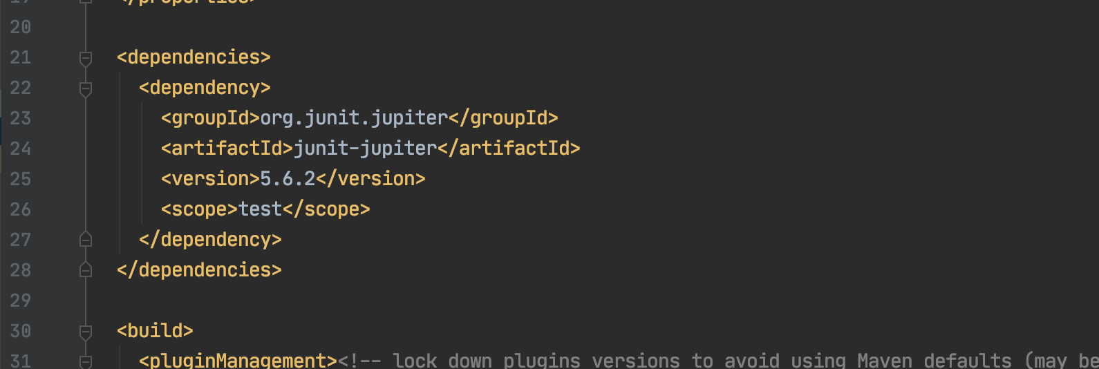
Menambah JUnit 5 di Apache Maven

Slide 19
Membuat Test

Slide 20
Membuat Test
Untuk membuat test di JUnit itu sederhana, kita cukup membuat class, lalu menambahkan method-method test nya
Method akan dianggap sebuah test jika ditambahkan annotation @Test
Kode test disimpan dibagian test folder di maven, bukan di main folder
Biasanya saat membuat class untuk test, rata-rata orang biasa membuat nama class nya sama dengan nama class yang akan di test, tapi diakhiri dengan kata Test, misal jika nama class nya adalah Calculator, maka nama class test nya adalah CalculatorTest

Slide 21
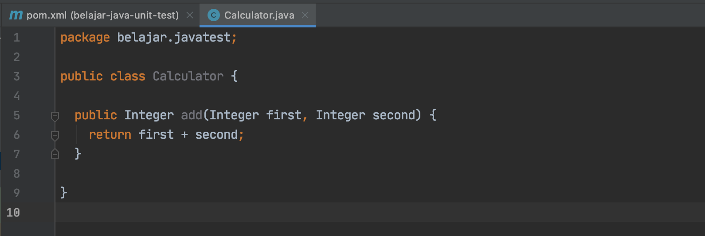
Kode : Class Calculator

Slide 22
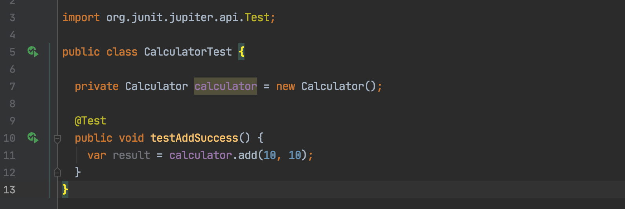
Kode : Unit Test Class Calculator

Slide 23
Menggunakan Assertions

Slide 24
Assertions
Saat membuat test, kita harus memastikan bahwa test tersebut sesuai dengan ekspektasi yang kita inginkan
Jika manual, kita bisa melakukan pengecekan if else, namun itu tidak direkomendasikan
JUnit memiliki fitur untuk melakukan assertions, yaitu memastikan bahwa unit test sesuai dengan kondisi yang kita inginkan
Assertions di JUnit di representasikan dalam class Assertions, dan di dalamnya terdapat banyak sekali function static
https://junit.org/junit5/docs/current/api/org.junit.jupiter.api/org/junit/jupiter/api/Assertions.html

Slide 25
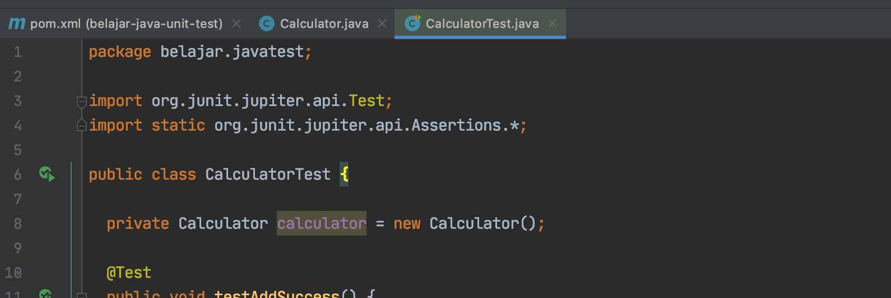
Meng-import Assertions

Slide 26
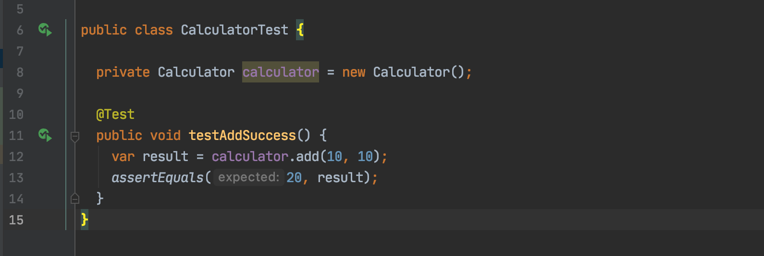
Menggunakan Assertions

Slide 27
Menggagalkan Test
Kadang dalam membuat unit test, kita tidak hanya ingin mengetest kasus sukses atau gagal
Ada kalanya kita ingin mengetes sebuah exception misalnya
Assertions juga bisa digunakan untuk mengecek apakah sebuah exception terjadi

Slide 28
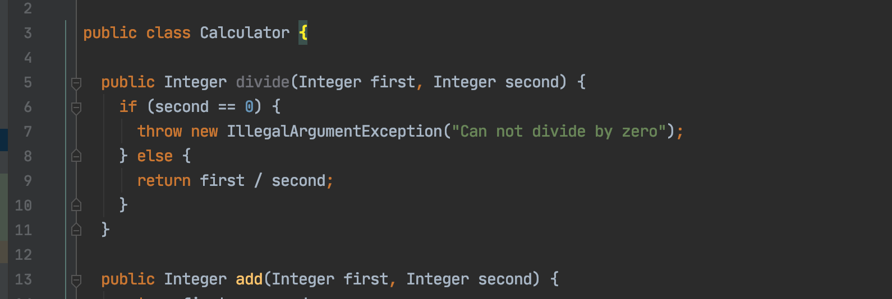
Kode : Calculator Divide

Slide 29
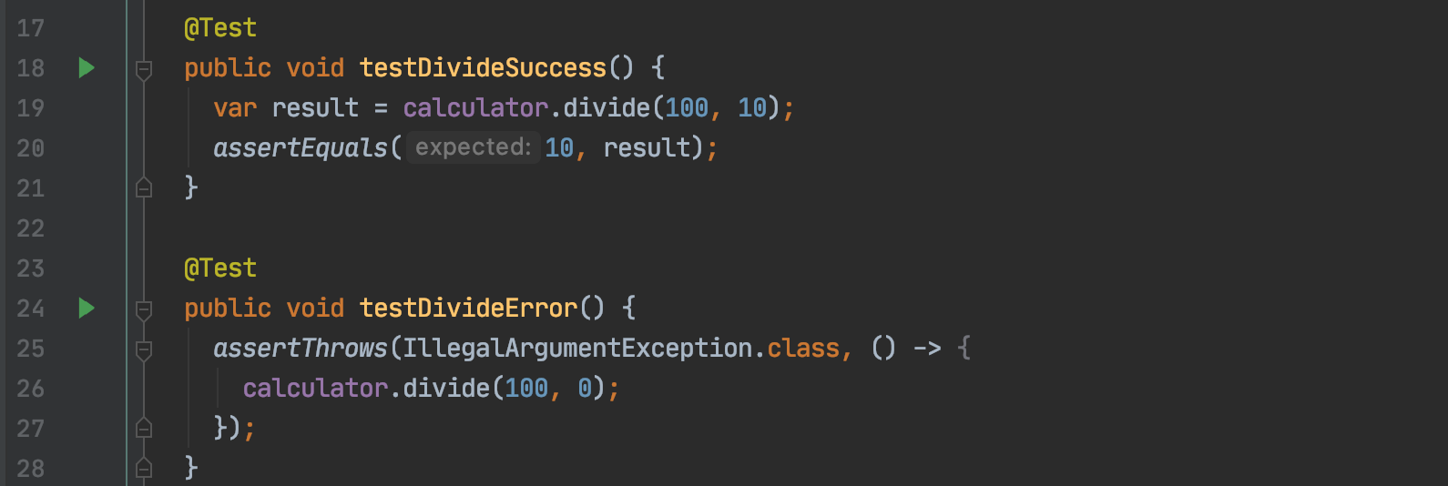
Kode : Assertions Exception

Slide 30
Mengubah Nama Test

Slide 31
Mengubah Nama Test
Kadang agak sulit membuat nama function yang merepresentasikan kasus test nya
Jika kita ingin menambahkan deskripsi untuk tiap test, kita bisa menggunakan annotation @DisplayName
Dengan menggunakan annotation @DisplayName, kita bisa menambahkan deskripsi unit testnya

Slide 32
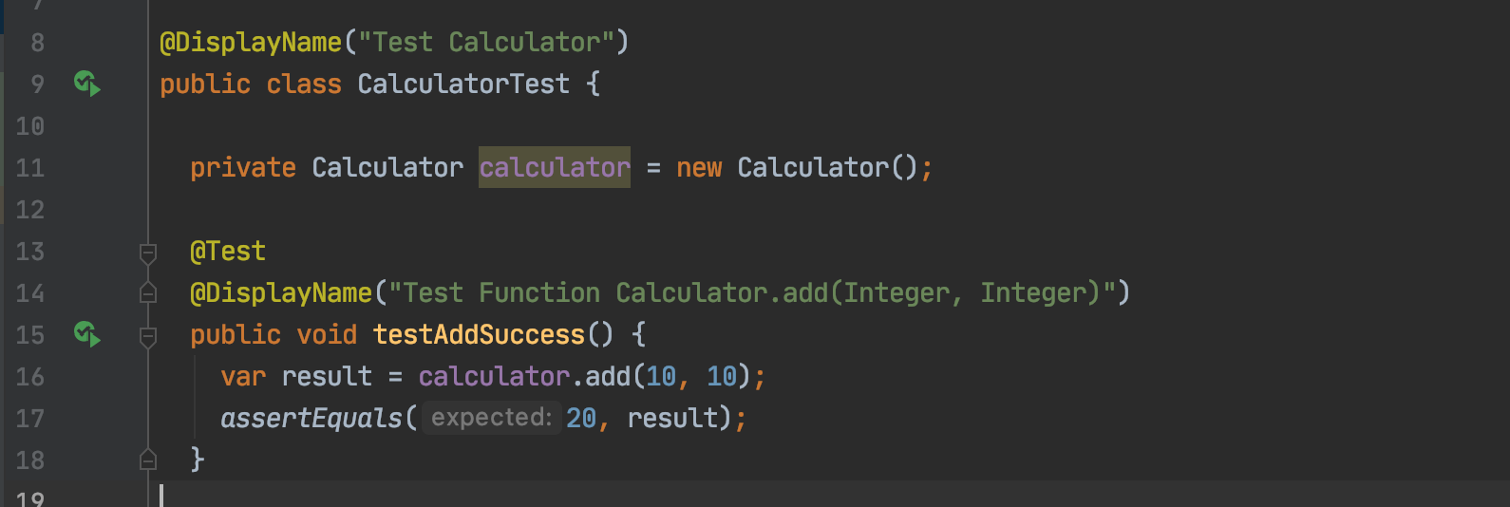
Kode : Menggunakan DisplayName

Slide 33
Menggunakan Display Name Generator
JUnit mendukung pembuatan DisplayName secara otomatis menggunakan generator
Yang perlu kita lakukan adalah membuat class turunan dari interface DisplayNameGenerator, lalu menambahkan annotation @DisplayNameGeneration di test class nya

Slide 34
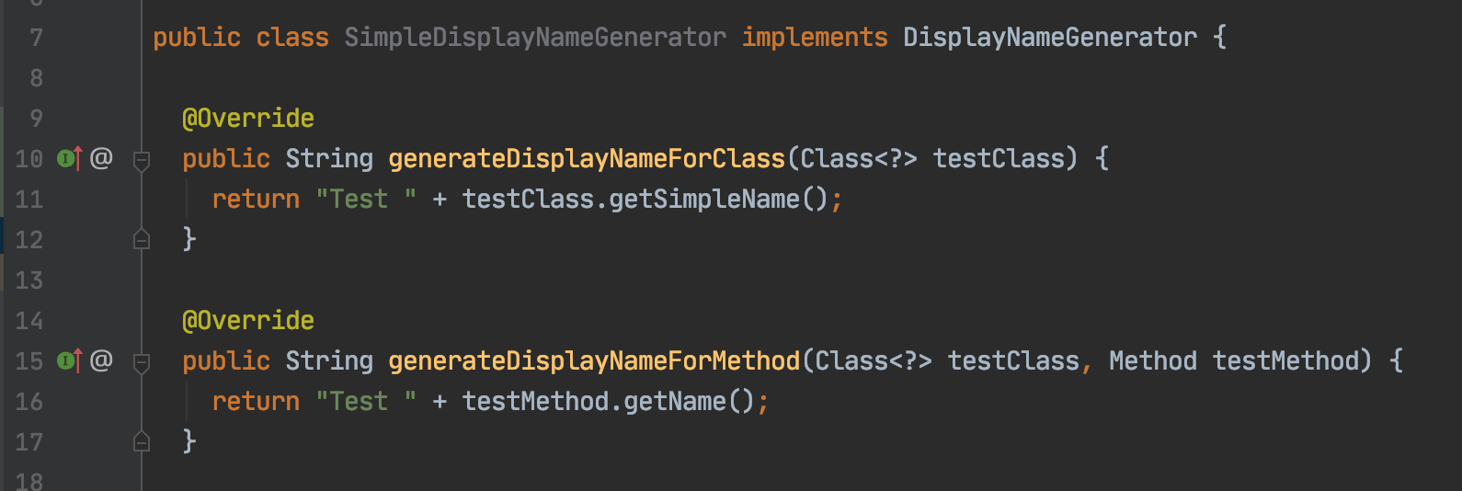
Kode : Display Name Generator

Slide 35
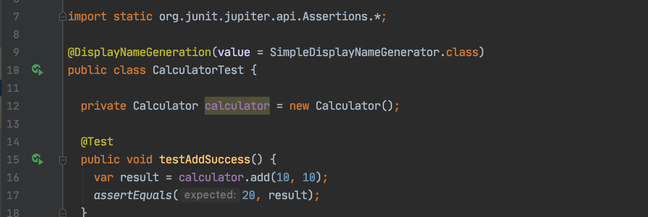
Kode : Display Name Generation

Slide 36
Menonaktifkan Test

Slide 37
Menonaktifkan Test
Kadang ada kalanya kita ingin menonaktifkan unit test, misal karena terjadi error di unit test tersebut, dan belum bisa kita perbaiki
Sebenarnya cara paling mudah untuk menonaktifkan unit test adalah dengan menghapus annotation @Test, namun jika kita lakukan itu, kita tidak bisa mendeteksi kalo ada unit test yang di disabled
Untuk menonaktifkan unit test secara benar, kita bisa menggunakan annotation @Disabled

Slide 38
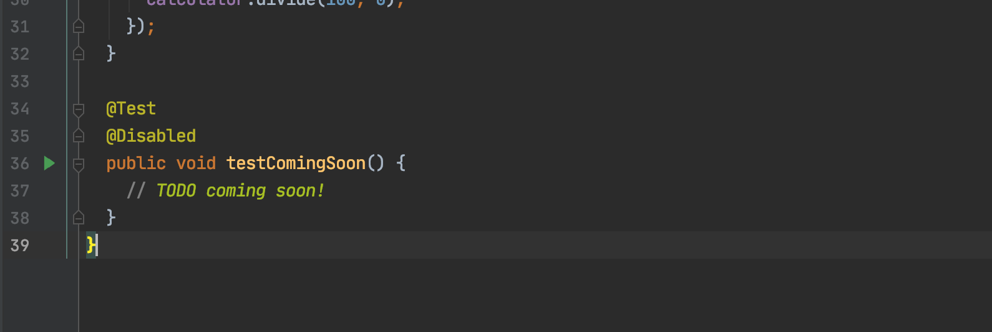
Kode : Disabled Unit Test

Slide 39
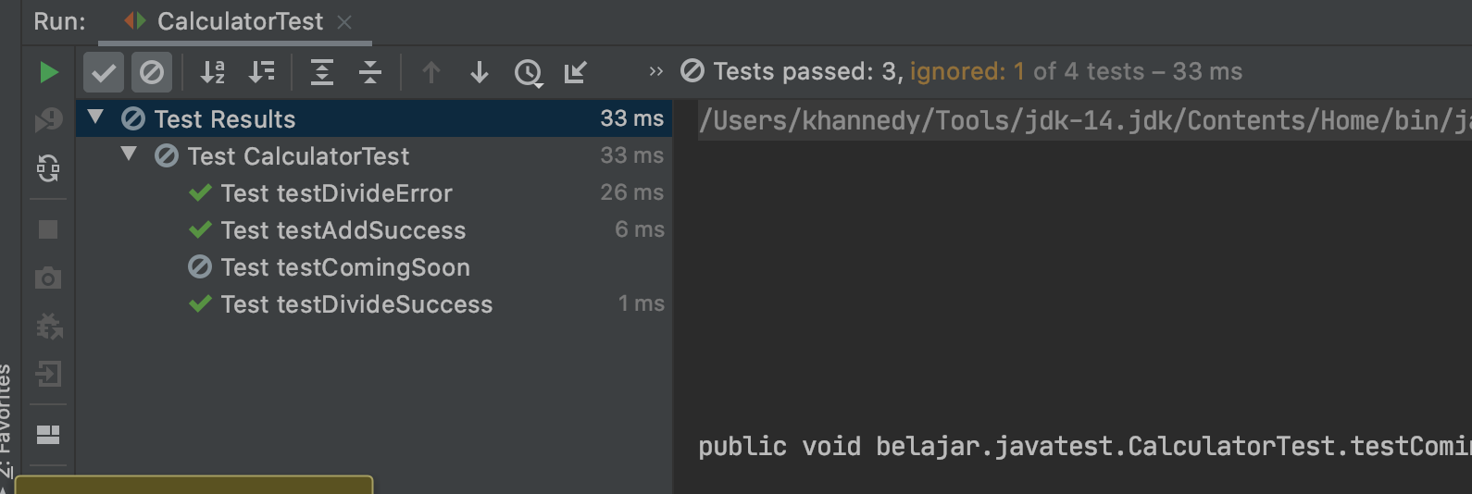
Tampilan di IntelliJ IDEA

Slide 40
Sebelum & Setelah Test

Slide 41
Sebelum & Setelah Unit Test
Kadang kita ingin menjalankan kode yang sama sebelum dan setelah eksekusi unit test
Hal ini sebenarnya bisa dilakukan secara manual di function @Test nya, namun hal ini akan membuat kode duplikat banyak sekali
JUnit memiliki annotation @BeforeEach dan @AfterEach
@BeforeEach digunakan untuk menandai function yang akan dieksekusi sebelum unit test dijalankan
@AfterEach digunakan untuk menandai function yang akan dieksekusi setelah unit test dijalankan
Ingat, bahwa ini akan selalu dieksekusi setiap kali untuk function @Test, bukan sekali untuk class test saja

Slide 42
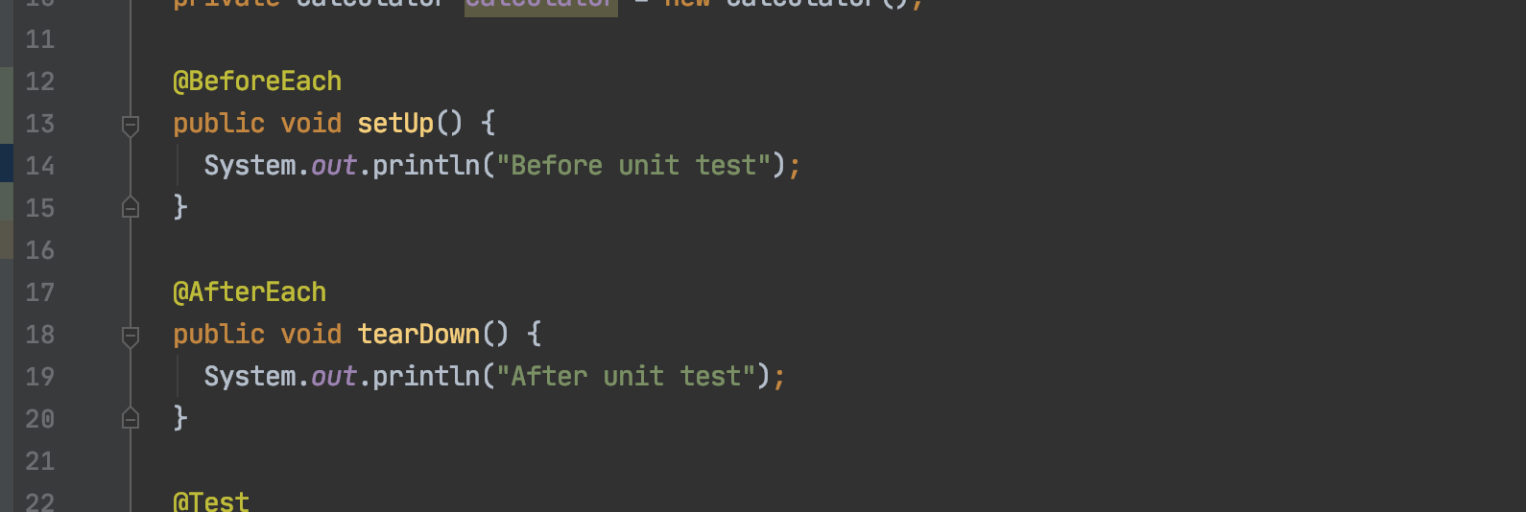
Kode : BeforeEach dan AfterEach

Slide 43
Sebelum & Setelah Semua Unit Test
@BeforeEach & @AfterEach akan dieksekusi setiap kali function @Test jalan
Namun kadang kita ingin melakukan sesuatu sebelum semua unit test berjalan, atau setelah semua unit test berjalan
Ini bisa dilakukan menggunakan annotation @BeforeAll dan @AfterAll
Namun hanya static function yang bisa menggunakan @BeforeAll dan @AfterAll

Slide 44
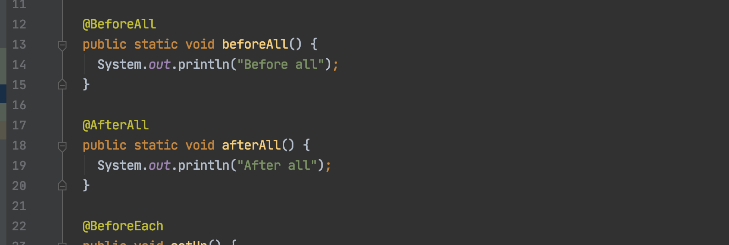
Kode : BeforeAll dan AfterAll

Slide 45
Membatalkan Test

Slide 46
Membatalkan Test
Kadang kita ingin membatalkan unit test ketika kondisi tertentu terjadi
Untuk membatalkan, kita bisa menggunakan exception TestAbortedException
Jika JUnit mendapatkan exception TestAbortedException, secara otomatis test tersebut akan dibatalkan

Slide 47
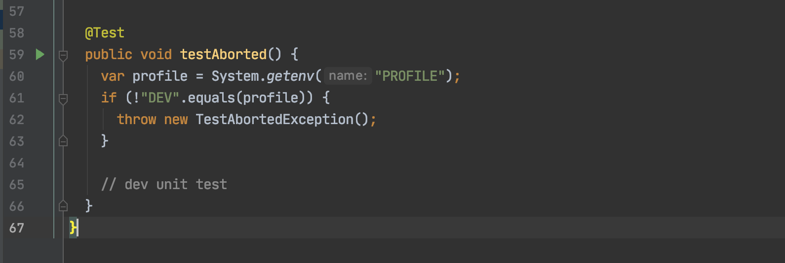
Kode : Membatalkan Test

Slide 48
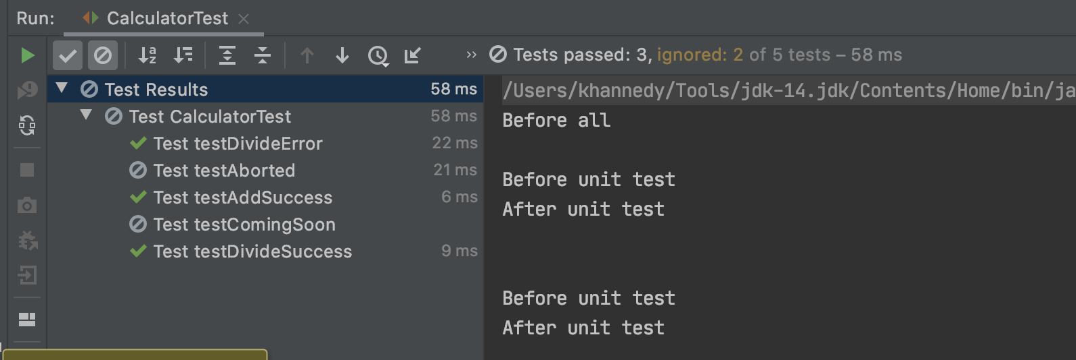
Ketika Test Dibatalkan

Slide 49
Menggunakan Assumptions

Slide 50
Menggunakan Assumptions
Sebelumnya kita sudah tahu jika ingin membatalkan test, kita bisa menggunakan exception TestAbortException
Namun sebenarnya ada cara yang lebih mudah, yaitu dengan menggunakan Assumptions
Penggunaan Assumptions mirip seperti Assertions, jika nilainya tidak sama, maka function Assumptions akan thrown TestAbortException, sehingga secara otomatis akan membatalkan unit test yang sedang berjalan
https://junit.org/junit5/docs/current/api/org.junit.jupiter.api/org/junit/jupiter/api/Assumptions.html

Slide 51
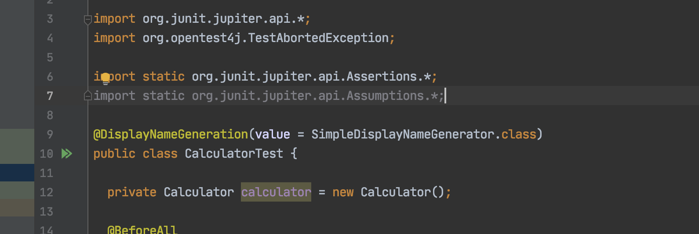
Kode : Import Assumptions

Slide 52
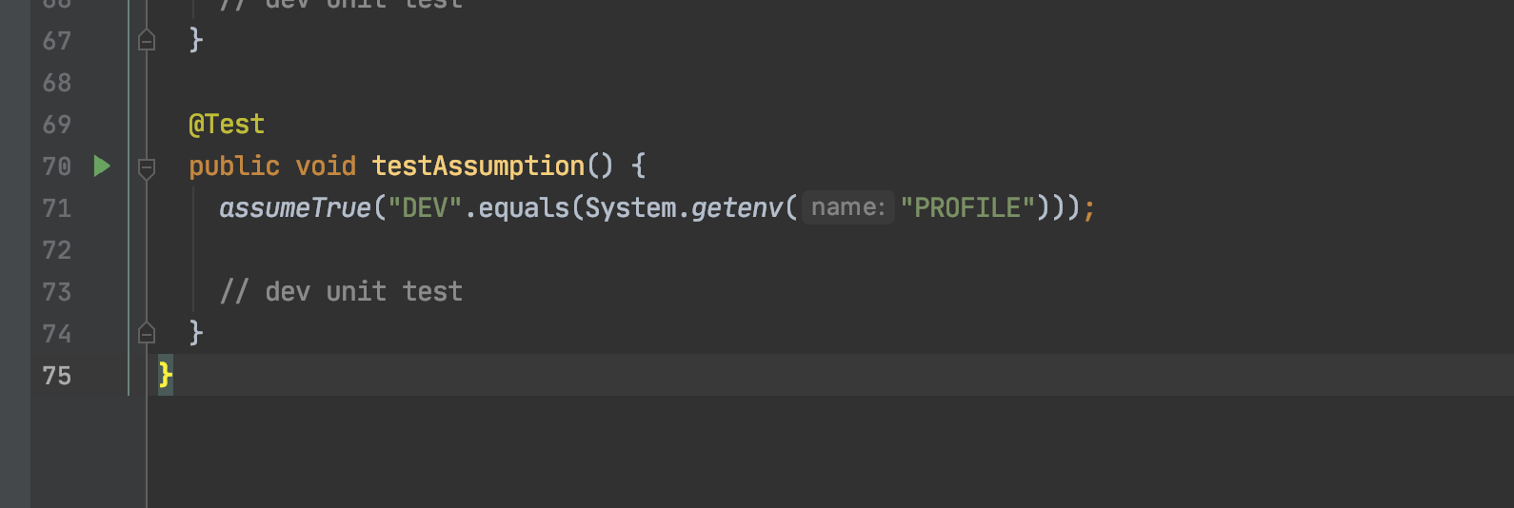
Kode : Menggunakan Assumptions

Slide 53
Test Berdasarkan Kondisi

Slide 54
Test Berdasarkan Kondisi
Sebenarnya kita bisa menggunakan Assumptions untuk menjalankan unit test berdasarkan kondisi tertentu
Namun JUnit menyediakan fitur yang lebih mudah untuk pengecekan beberapa kondisi, seperti kondisi sistem operasi, versi java, system property atau environment variable
Ini lebih mudah dibandingkan menggunakan Assumptions

Slide 55
Kondisi Sistem Operasi
Untuk kondisi sistem operasi, kita bisa menggunakan beberapa annotation
@EnabledOnOs digunakan untuk penanda bahwa unit test boleh berjalan di sistem operasi yang ditentukan
@DisabledOnOs digunakan untuk penanda bahwa unit test tidak boleh berjalan di sistem operasi yang ditentukan

Slide 56
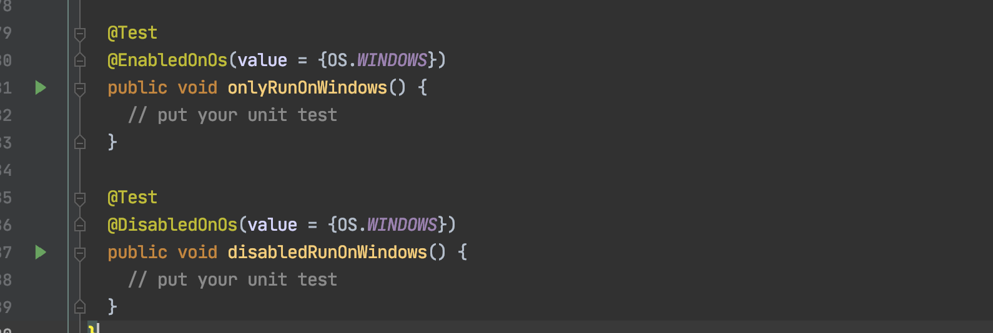
Kode : Kondisi Sistem Operasi

Slide 57
Kondisi Versi Java
Untuk kondisi versi Java yang kita gunakan, kita bisa menggunakan beberapa annotation
@EnabledOnJre digunakan untuk penanda bahwa unit test boleh berjalan di Java versi tertentu
@DisabledOnJre digunakan untuk penanda bahwa unit test tidak boleh berjalan di Java versi tertentu
@EnabledForJreRange digunakan untuk penanda bahwa unit test boleh berjalan di range Java versi tertentu
@DisabledForJreRange digunakan untuk penanda bahwa unit test tidak boleh berjalan di range Java versi tertentu

Slide 58
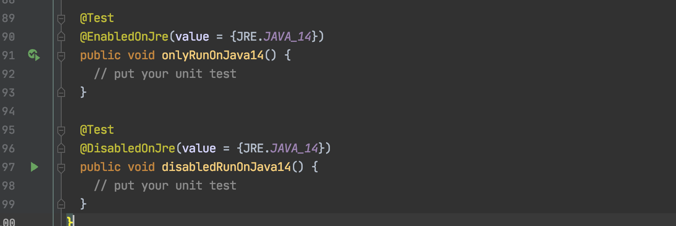
Kode : Kondisi Versi Java

Slide 59
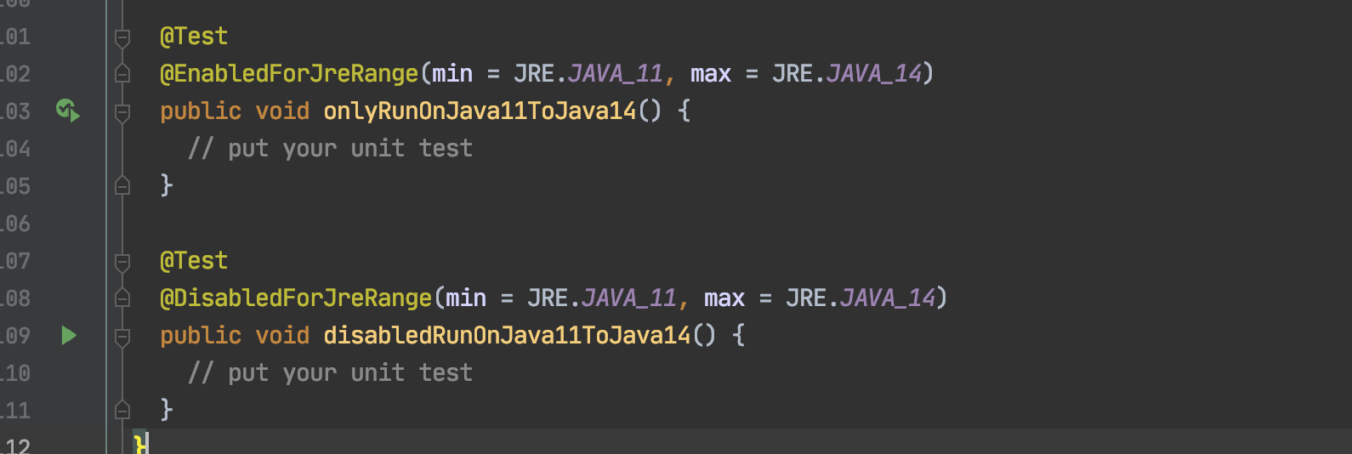
Kode : Kondisi Range Versi Java

Slide 60
Kondisi System Property
Untuk kondisi nilai dari system property, kita bisa menggunakan beberapa annotation
@EnabledIfSystemProperty untuk penanda bahwa unit test boleh berjalan jika system property sesuai dengan yang ditentukan
@DisabledIfSystemProperty untuk penanda bahwa unit test tidak boleh berjalan jika system property sesuai dengan yang ditentukan
Jika kondisinya lebih dari satu, kita bisa menggunakan @EnabledIfSystemProperties dan @DisabledIfSystemProperties

Slide 61
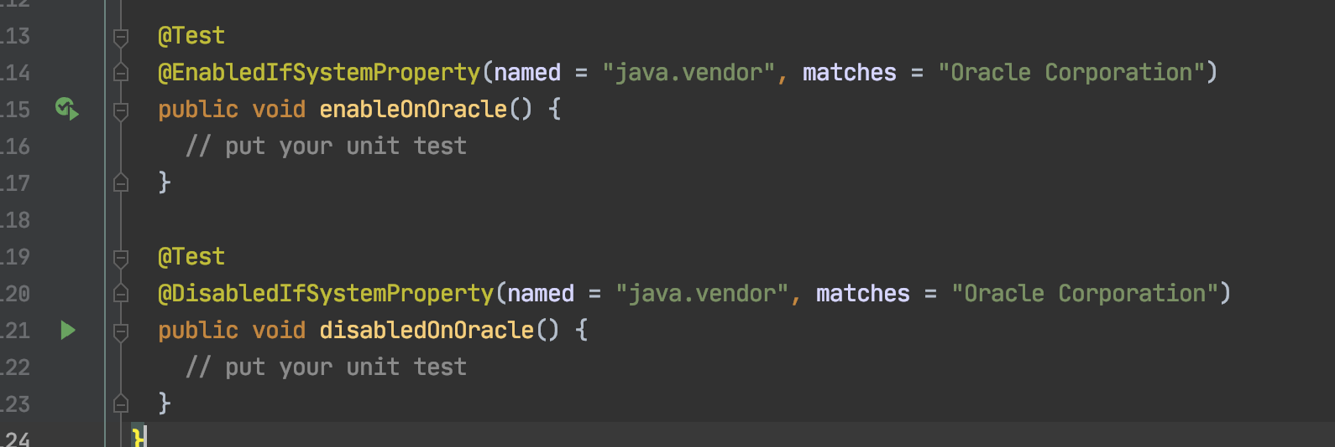
Kode : Kondisi System Property

Slide 62
Kondisi Environment Variable
Untuk kondisi nilai dari environment variable, kita bisa menggunakan beberapa annotation
@EnabledIfEnvironmentVariable untuk penanda bahwa unit test boleh berjalan jika environment variable sesuai dengan yang ditentukan
@DisabledIfEnvironmentVariable untuk penanda bahwa unit test tidak boleh berjalan jika environment variable sesuai dengan yang ditentukan
Jika kondisinya lebih dari satu, kita bisa menggunakan @EnabledIfEnvironmentVariables dan @DisabledIfEnvironmentVariables

Slide 63
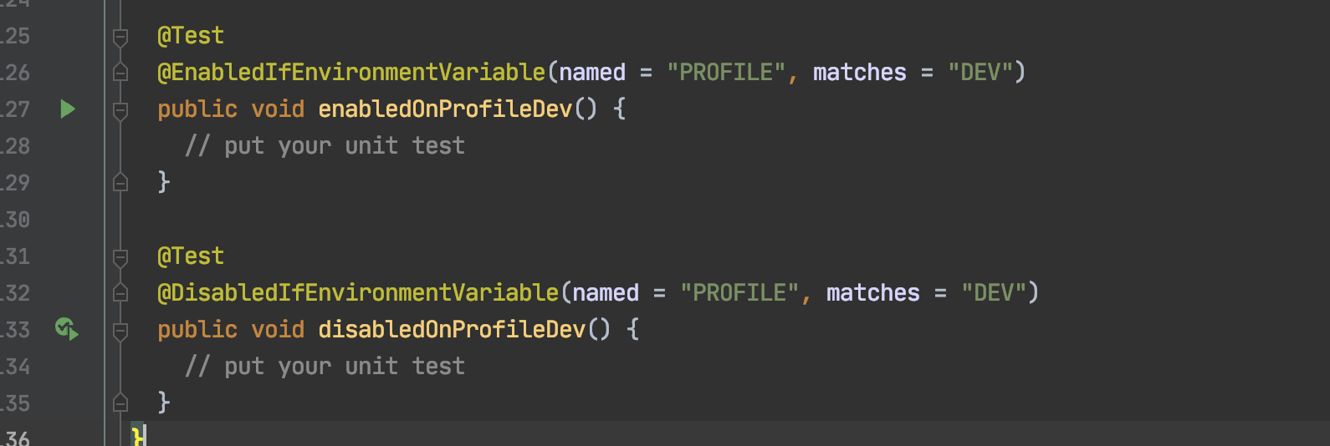
Kode : Kondisi Environment Variable

Slide 64
Menggunakan Tag

Slide 65
Menggunakan Tag
Class atau function unit test bisa kita tambahkan tag (tanda) dengan menggunakan annotation @Tag
Dengan menambahkan tag ke dalam unit test, kita bisa fleksibel ketika menjalan unit test, bisa memilih tag mana yang mau di include atau di exclude
Jika kita menambahkan tag di class unit test, secara otomatis semua function unit test di dalam class tersebut akan memiliki tag tersebut
Jika kita ingin menambahkan beberapa tag di satu class atau function unit test, kita bisa menggunakan annotation @Tags

Slide 66
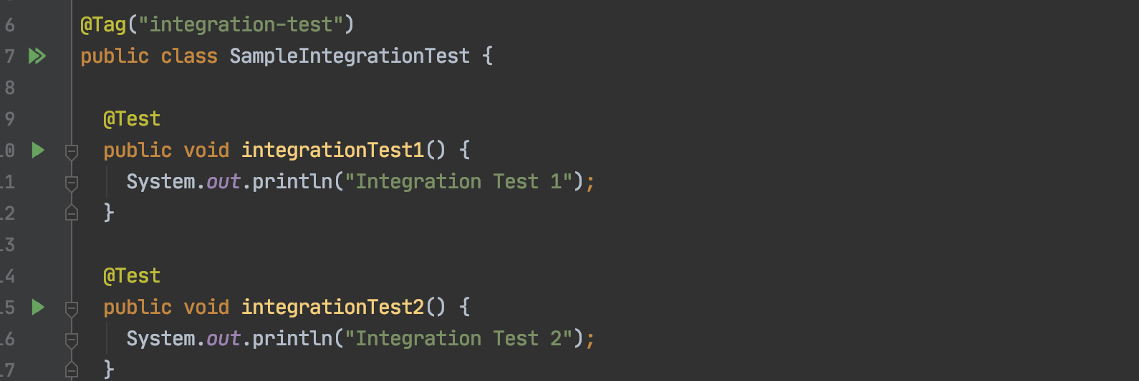
Kode : Menambahkan Tag

Slide 67
Memilih Tag dengan Maven
mvn test -Dgroups=tag1,tag2

Slide 68
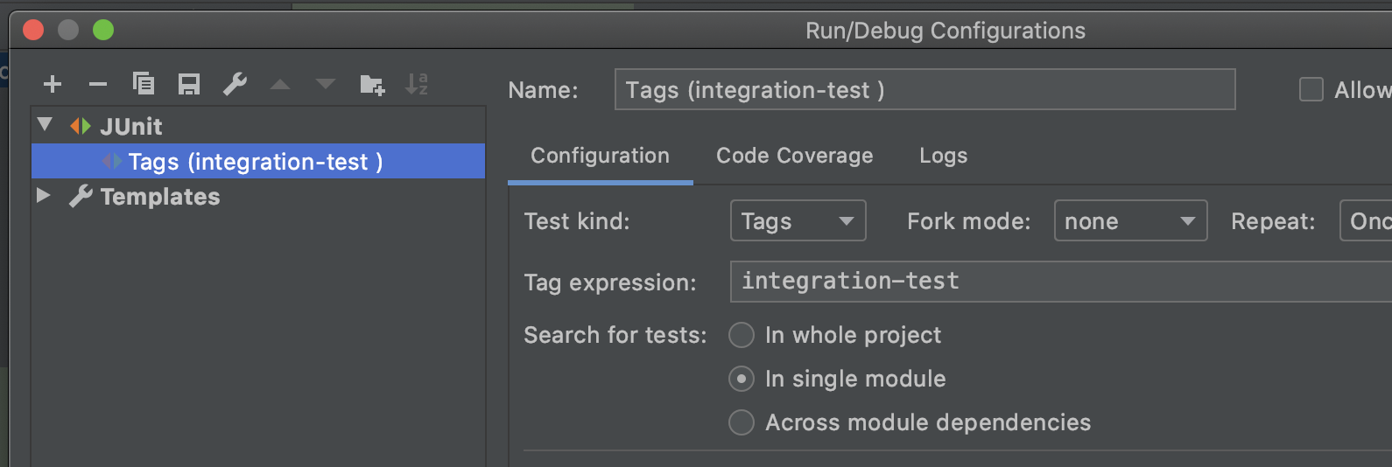
Memilih Tag dengan IntelliJ IDEA

Slide 69
Urutan Eksekusi Test

Slide 70
Urutan Eksekusi Test
Secara default, urutan eksekusi unit test tidak ditentukan, jadi jangan berharap jika sebuah method berada diatas method lainnya, maka akan dijalankan lebih dulu
Hal ini karena memang sebaiknya method unit test itu harus independen, tidak saling ketergantungan
Secara default pun, object class unit test akan selalu dibuat ulang tiap method, jadi jangan berharap kita bisa menyimpan data di variable untuk digunakan di unit test method selanjutnya

Slide 71
Mengubah Urutan Eksekusi Test
JUnit mendukung perubahan urutan eksekusi test jika kita mau menggunakan annotation @TestMethodOrder, ada beberapa cara yang bisa kita lakukan
Alphanumeric, artinya urutan eksekusi unit test akan diurutkan berdasarkan alphanumeric
Random, artinya urutan urutan eksekusi unit test akan dieksekusi secara random
OrderAnnotation, artinya urutan eksekusi unit test akan mengikuti annotation @Order yang ada di tiap method unit test

Slide 72
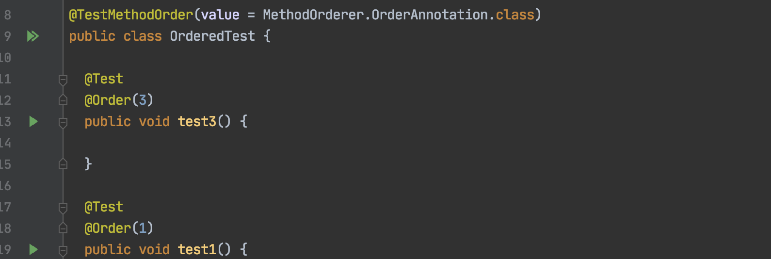
Kode : Menggunakan Order Annotation

Slide 73
Membuat Urutan Sendiri
Jika kita ingin membuat cara mengurutkan urutan unit test function sendiri, kita bisa dengan mudah tinggal membuat class baru turunan dari MethodOrderer interface

Slide 74
Siklus Hidup Test

Slide 75
Siklus Hidup Test
Secara default, lifecycle (siklus hidup) object test adalah independent per method test, artinya object unit test akan selalu dibuat baru per method unit test, oleh karena itu kita tidak bisa bergantung dengan method test lain
Cara pembuatan object test di JUnit ditentukan oleh annotation @TestInstance, dimana defaultnya adalah Lifecycle.PER_METHOD, artinya tiap method akan dibuat sebuah instance / object baru
Kita bisa merubahnya menjadi Lifecycle.PER_CLASS jika mau, dengan demikian instance / object test haya dibuat sekali per class, dan method test akan menggunakan object test yang sama
Hal ini bisa kita manfaatkan ketika membuat test yang tergantung dengan test lain

Slide 76
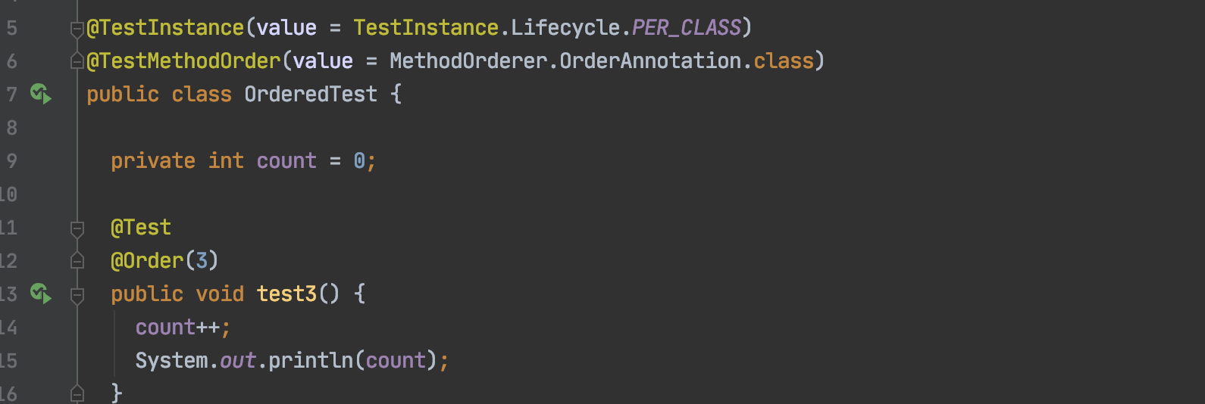
Kode : Menggunakan Instance Per Class

Slide 77
Keuntungan Instance Per Class
Salah satu keuntungan saat menggunakan Lifecycle.PER_CLASS adalah, kita bisa menggunakan @BeforeAll dan @AfterAll di method biasa, tidak harus menggunakan function object / static

Slide 78
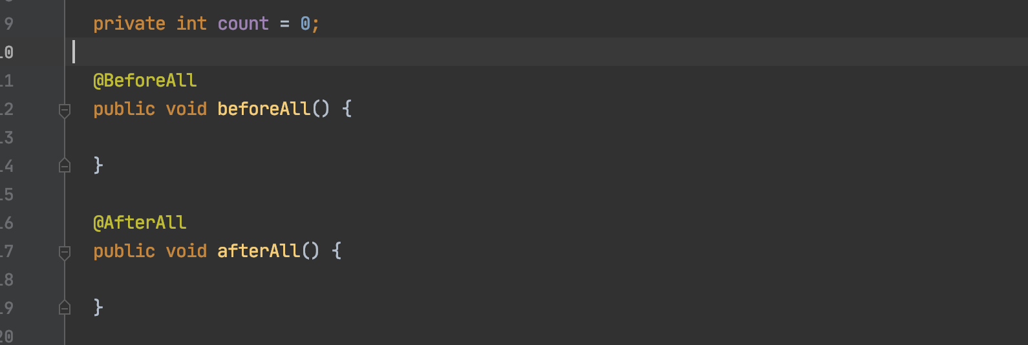
Kode : BeforeAll dan AfterAll

Slide 79
Test di dalam Test

Slide 80
Test di dalam Test
Saat membuat unit test, ada baiknya ukuran test class nya tidak terlalu besar, karena akan sulit di baca dan dimengerti.
Jika test class sudah semakin besar, ada baiknya kita pecah menjadi beberapa test class, lalu kita grouping sesuai dengan jenis method test nya.
JUnit mendukung pembuatan class test di dalam class test, jadi kita bisa memecah sebuah class test, tanpa harus membuat class di file berbeda, kita bisa cukup menggunakan inner class
Untuk memberi tahu bahwa inner class tersebut adalah test class, kita bisa menggunakan annotation @Nested

Slide 81
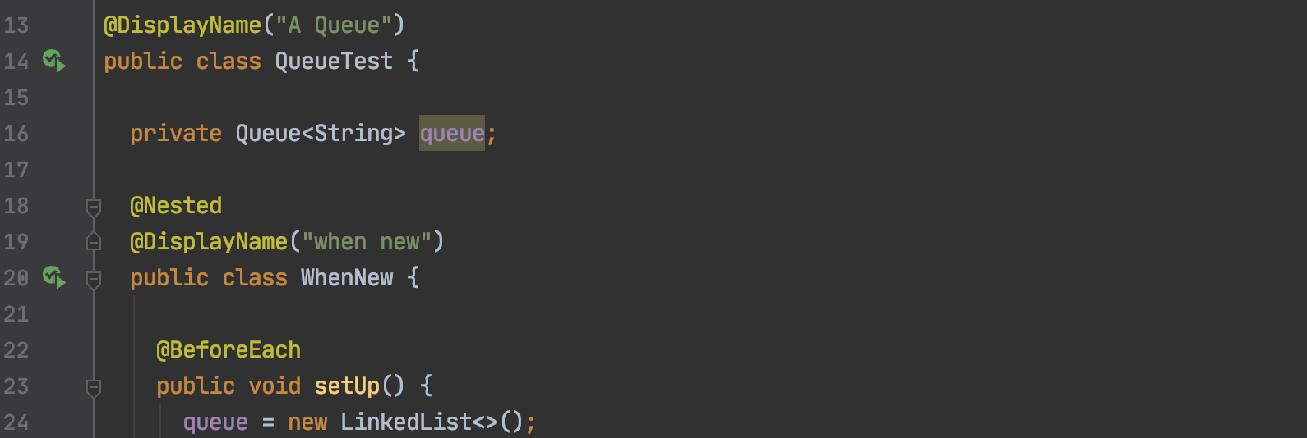
Kode : Test di dalam Test

Slide 82
Informasi Test

Slide 83
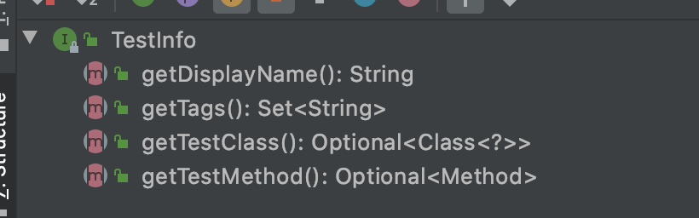
Informasi Test
Walaupun mungkin jarang kita gunakan, tapi kita juga bisa mendapatkan informasi test yang sedang berjalan menggunakan interface TestInfo
Kita bisa menambahkan TestInfo sebagai parameter di function unit test

Slide 84
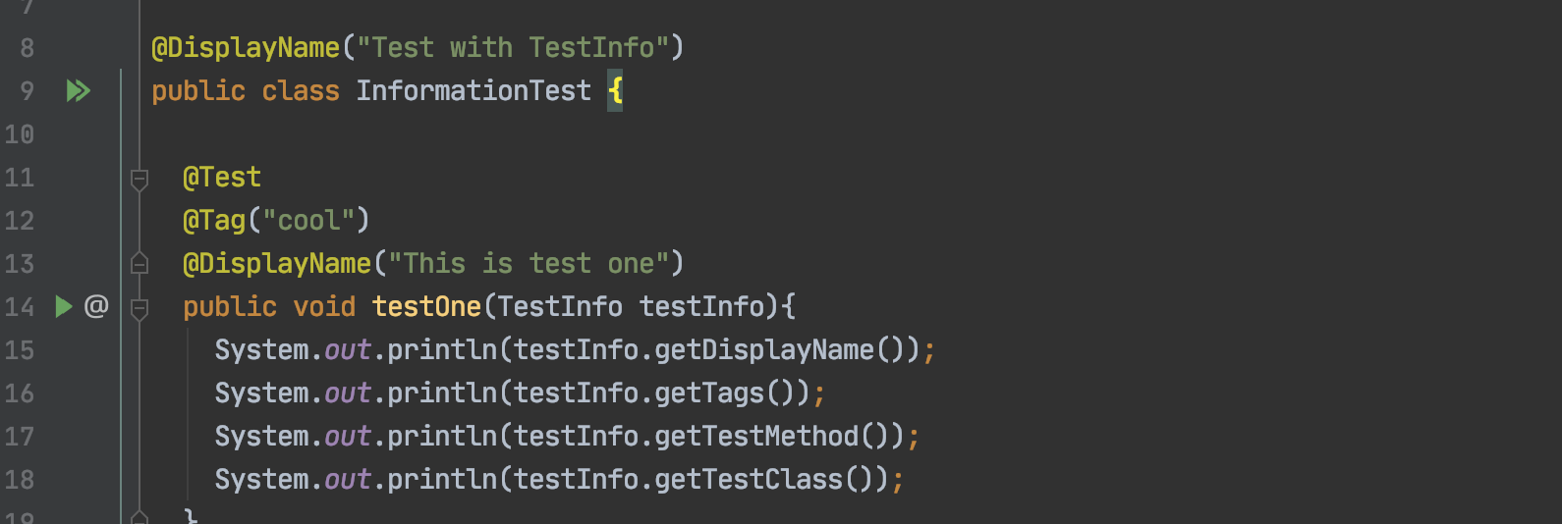
Kode : Menggunakan Test Info

Slide 85
Dependency Injection di Test

Slide 86
Dependency Injection di Test
Tidak ada magic di JUnit, sebenarnya fitur TestInfo yang sebelumnya kita bahas adalah bagian dari dependency injection di JUnit
Dependency Injection sederhananya adalah bagaimana kita bisa memasukkan dependency (object/instance) ke dalam unit test secara otomatis tanpa proses manual
Saat kita menambah parameter di function unit test, sebenarnya kita bisa secara otomatis memasukkan parameter tersebut dengan bantuan ParameterResolver
Contohnya TestInfo yang kita bahas sebelumya, sebenarnya objectnya dibuat oleh TestInfoParameterResolver

Slide 87
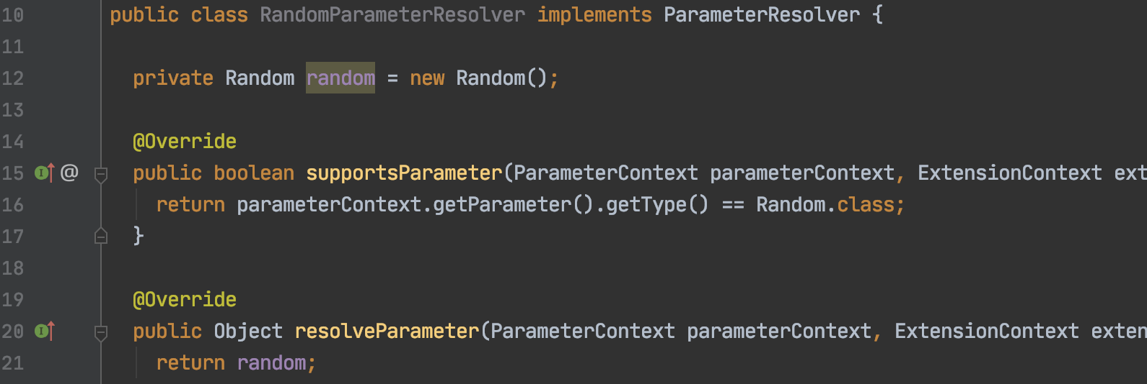
Kode : Membuat Random Parameter Resolver

Slide 88
Menggunakan Parameter Resolver
Untuk menggunakan parameter resolver yang sudah kita buat, kita bisa menggunakan annontation @ExtendWith di test class
Jika lebih dari 1 parameter resolver, kita bisa menggunakan @Extentions

Slide 89
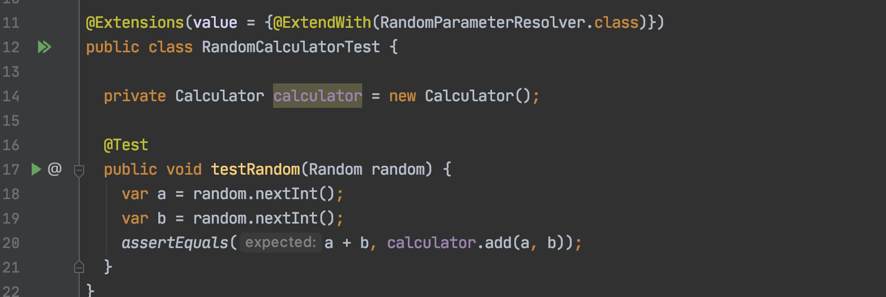
Kode : Menggunakan Random Resolver

Slide 90
Pewarisan di Test

Slide 91
Pewarisan di Test
JUnit mendukung pewarisan di test, artinya jika kita membuat class atau interface dan menambahkan informasi test disitu, maka ketika kita membuat turunannya, secara otomatis semua fitur test nya dimiliki oleh turunannya
Ini sangat cocok ketika kita misal contohnya sering membuat code sebelum dan setelah test yang berulang-ulang, sehingga dibanding dibuat di semua test class, lebih baik dibuat sekali di parent test class, dan test class tinggal menjadi child class dari parent test class

Slide 92
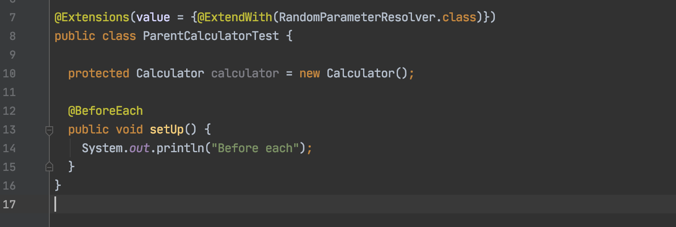
Kode : Membuat Parent Test Class

Slide 93
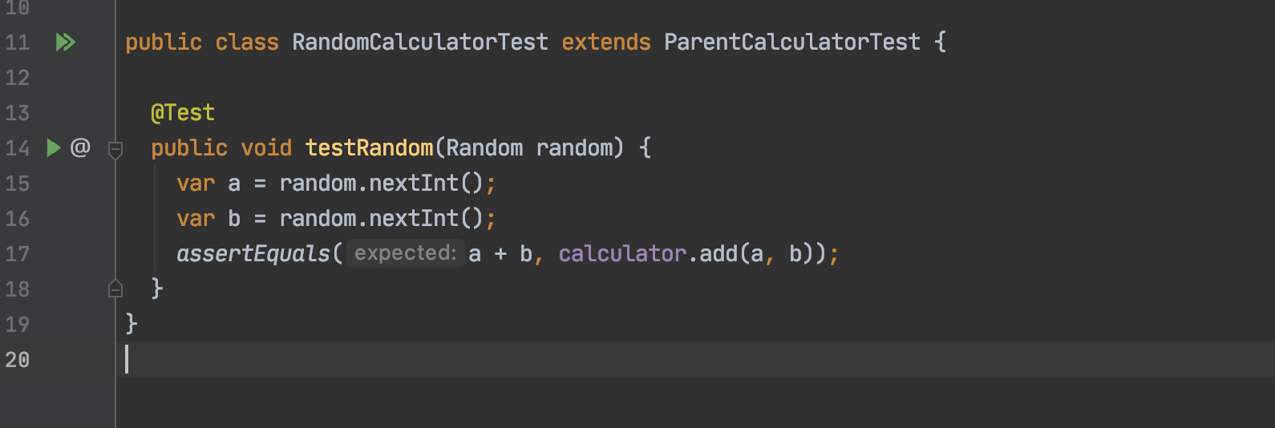
Kode : Membuat Child Test Class

Slide 94
Test Berulang

Slide 95
Test Berulang
JUnit mendukung eksekusi unit test berulang kali sesuai dengan jumlah yang kita tentukan
Untuk mengulang eksekusi unit test, kita bisa menggunakan annotation @RepeatedTest di method unit test nya
@RepeatedTest juga bisa digunakan untuk mengubah detail nama test nya, dan kita bisa menggunakan value {displayName} untuk mendapatkan display name, {currentRepetition} untuk mendapatkan perulangan ke berapa saat ini, dan {totalRepetitions} untuk mendapatkan total perulangan nya

Slide 96
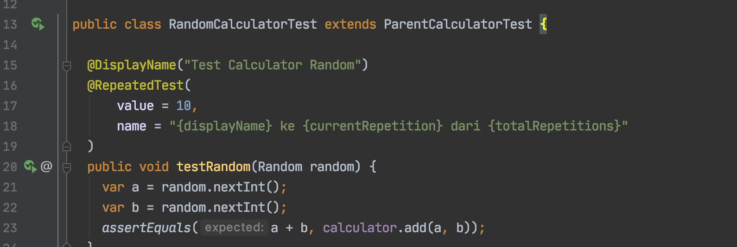
Kode : Test Berulang

Slide 97
Informasi Perulangan
@RepeatedTest juga memiliki object RepetitionInfo yang di inject oleh class RepetitionInfoParameterResolver, sehingga kita bisa mendapatkan informasi RepetitionInfo melalui parameter function unit test

Slide 98
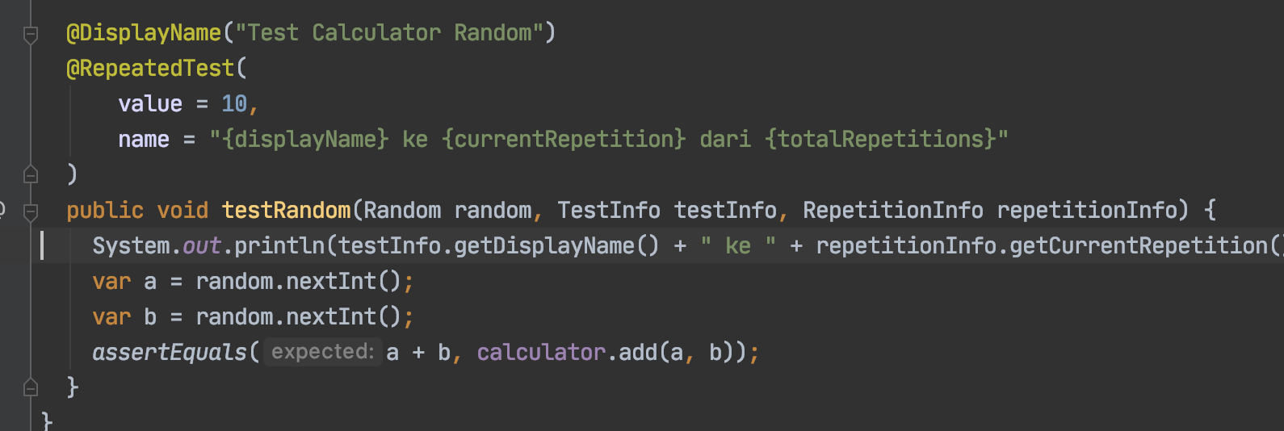
Kode : Informasi Perulangan

Slide 99
Test dengan Parameter

Slide 100
Test dengan Parameter
Sebelumnya kita sudah tau jika ingin menambahkan parameter di function unit test, maka kita perlu membuat ParameterResolver
Namun jika terlalu banyak membuat ParameterResolver juga agak menyulitkan kita
JUnit memiliki fitur yang bernama @ParameterizedTest, dimana jenis unit test ini memang khusus dibuat agar dapat menerima parameter
Yang perlu kita lakukan adalah dengan mengganti @Test menjadi @ParameterizedTest

Slide 101
Sumber Parameter
@ParameterizedTest mendukung beberapa sumber parameter, yaitu
@ValueSource, untuk sumber Number, Char, Boolean dan String
@EnumSource, untuk sumber berupa enum
@MethodSource, untuk sumber dari static method
@CsvSource, untuk sumber beruba data CSV
@CsvFileSource, untuk sumber beruba file CSV
@ArgumentSource, untuk data dari class ArgumentProvider

Slide 102
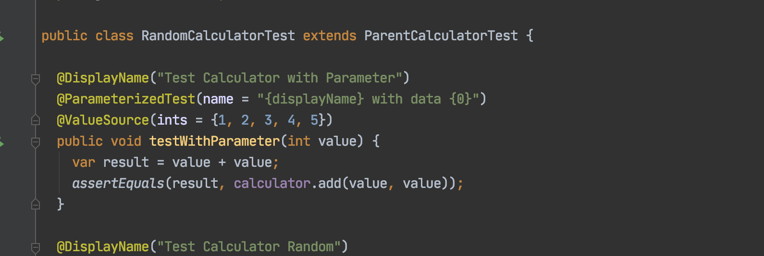
Kode : Parameter dengan @ValueSource

Slide 103
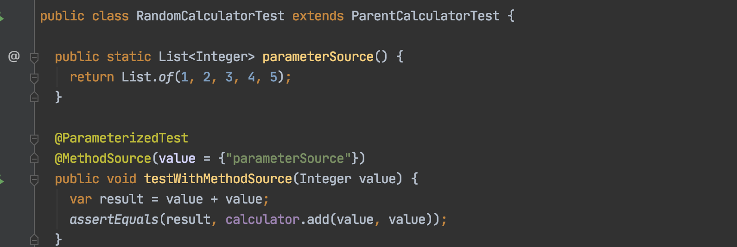
Kode : Parameter dengan @MethodSource

Slide 104
Timeout di Test

Slide 105
Timeout di Test
Kadang kita ingin memastikan bahwa sebuah unit test berjalan tidak lebih dari sekian detik
Misal ketika kasus kita ingin memastikan kode program kita mempunyai performa bagus dan cepat
JUnit memiliki fitur timeout, yaitu memastikan bahwa unit test berjalan tidak lebih dari waktu yang ditentukan, jika melebihi waktu yang ditentukan, secara otomatis unit test tersebut akan gagal
Kita bisa menggunakan annotation @Timeout untuk melakukan hal tersebut

Slide 106
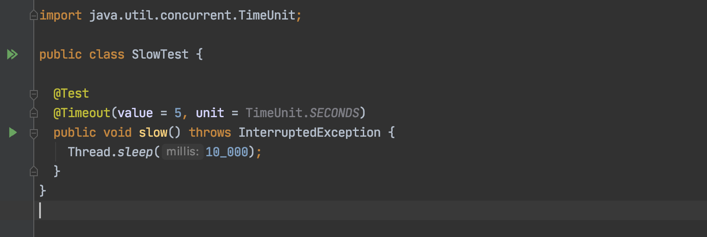
Kode : Timeout di Test

Slide 107
Eksekusi Test Secara Paralel

Slide 108
Eksekusi Test Secara Paralel
Secara default, JUnit tidak mendukung eksekusi unit test secara paralel, artinya unit test akan dijalankan secara sequential satu per satu
Namun kadang ada kasus kita ingin mempercepat proses unit test sehingga dijalankan secara paralel, hal ini bisa kita lakukan di JUnit, namun perlu beberapa langkah
Tapi ingat, pastikan unit test kita aman ketika dijalankan secara paralel

Slide 109
Menambah Konfigurasi Paralel
Hal pertama yang perlu kita lakukan adalah membuat file junit-platform.properties di resource
Lalu menambah value :
junit.jupiter.execution.parallel.enabled = true

Slide 110
Menggunakan @Execution
Walaupun sudah mengaktifkan fitur paralel, tapi bukan berarti secara otomatis semua unit test berjalan paralel, agar unit test berjalan paralel, kita perlu menggunakan annotation @Execution
Lalu memilih jenis execution nya, misal untuk paralel bisa menggunakan ExecutionMode.CONCURRENT

Slide 111
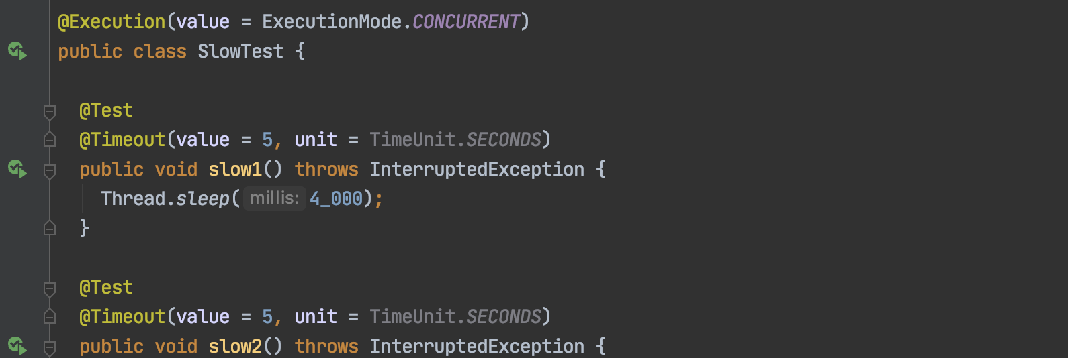
Kode : Test Secara Paralel

Slide 112
Pengenalan Mocking

Slide 113
Ketergantungan Antar Class
Saat membuat aplikasi yang besar, source code pun akan semakin besar, struktur class pun akan semakin kompleks
Kita tidak bisa memungkiri lagi bahwa akan ada ketergantungan antar class
Unit test yang bagus itu bisa terprediksi dan cukup nge test ke satu function, jika harus mengetes interaksi antar class, lebih disarankan integration test
Lantas bagaimana jika kita harus mengetest class yang ketergantungan dengan class lain?
Solusinya adalah melakukan mocking terhadap dependency yang dibutuhkan class yang akan kita test

Slide 114
Pengenalan Mocking
Mocking sederhananya adalah membuat object tiruan
Hal ini dilakukan agar behavior object tersebut bisa kita tentukan sesuai dengan keinginan kita
Dengan mocking, kita bisa membuat request response seolah-olah object tersebut benar dibuat

Slide 115
Pengenalan Mockito
Ada banyak framework untuk melakukan mocking, namun di materi ini kita akan menggunakan Mockito
Mockito adalah salah satu mocking framework paling populer di Java, dan bisa digunakan juga untuk Kotlin
Dan Mockito bisa diintegrasikan baik dengan JUnit
https://site.mockito.org/

Slide 116
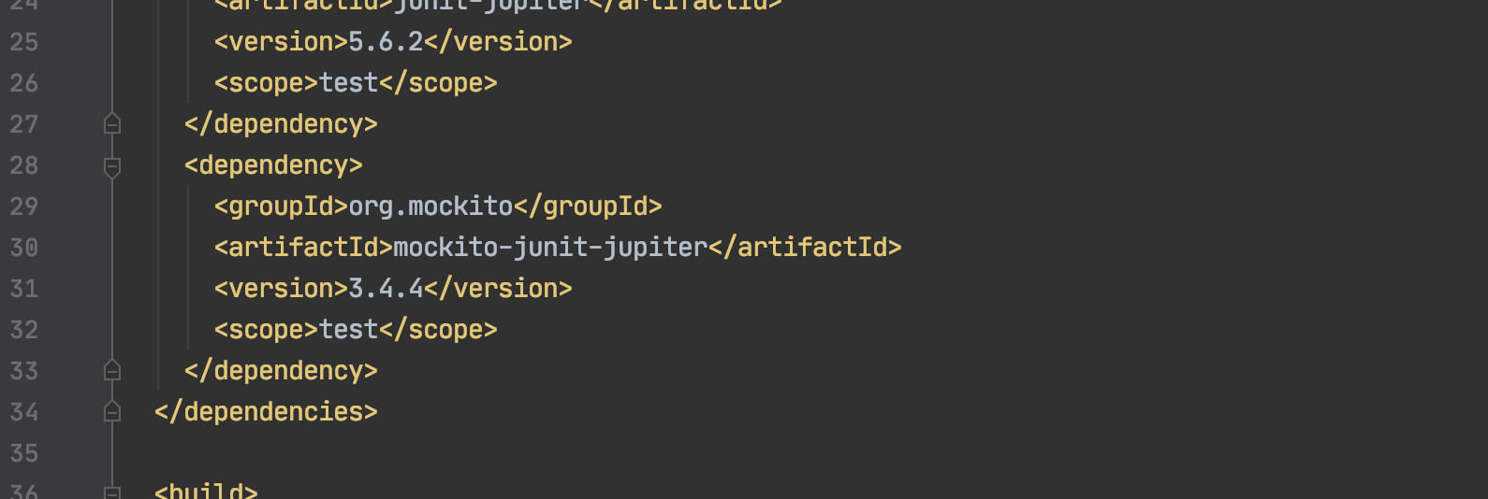
Kode : Menambah Dependency Mockito

Slide 117
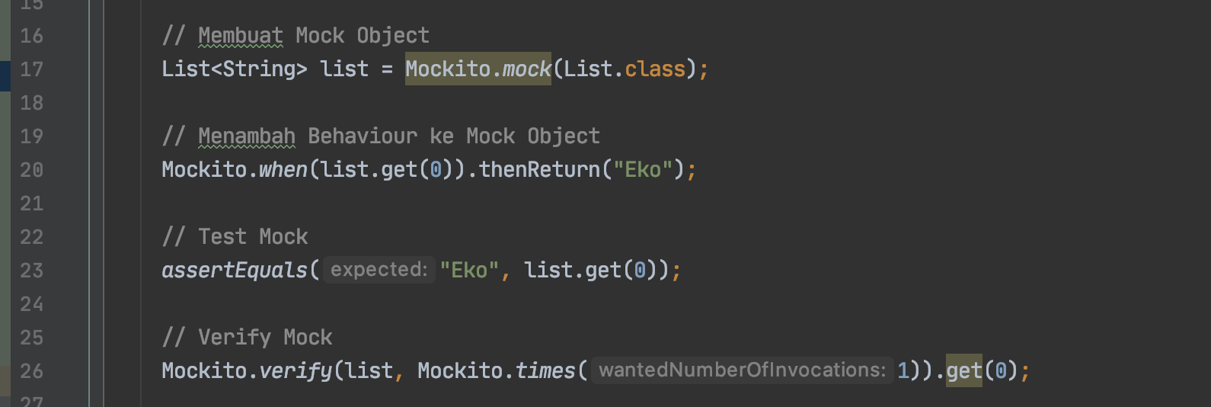
Kode : Contoh Mocking dengan Mockito

Slide 118
Mocking di Test

Slide 119
Mocking di Test
Mockito memiliki MockitoExtention yang bisa kita gunakan untuk integrasi dengan JUnit
Hal ini memudahkan kita ketika ingin membuat mock object, kita cukup gunakan @Mock
Agar terbayang bagaimana proses mock, kita akan coba kasus yang lumayan panjang

Slide 120
Contoh Kasus
Kita punya sebuah class model dengan nama class Person(id: String, name: String)
Selanjutnya kita punya interface PersonRepository sebagai interaksi ke database, dan memiliki function selectById(id: String) untuk melakukan mendapatkan data Person di database
Dan terakhir kita memiliki class PersonService yang digunakan sebagai class bisnis logic, dimana di class tersebut kita akan coba gunakan PersonRepository untuk mendapatkan data dari database, jika gagal, kita akan throw Exception

Slide 121
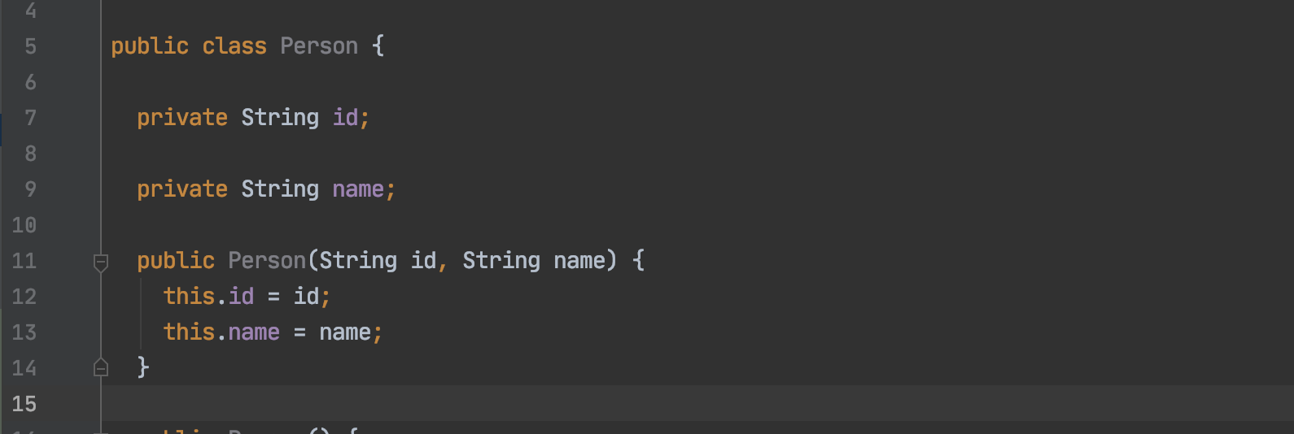
Kode : Class Person

Slide 122

Kode : Interface PersonRepository

Slide 123

Kode : Class PersonService

Slide 124

Kode : Integrasi Mockito dan JUnit

Slide 125

Kode : Test Get Person

Slide 126
Verifikasi di Mocking

Slide 127
Verifikasi di Mocking
Pada materi sebelumnya, kita tidak melakukan verifikasi terhadap object mocking, apakah dipanggil atau tidak
Pada kasus sebelumnya mungkin tidak terlalu berguna karena kebetulan function nya mengembalikan value, sehingga kalo kita lupa memanggil method nya, sudah pasti unit test nya gagal
Lantas bagaimana jika function nya tidak mengembalikan value? Alias function unit

Slide 128
Contoh Kasus
Kita akan melanjutkan kasus sebelumnya
Di interface PersonRepository kita akan membuat method insert(person: Person) yang digunakan untuk menyimpan data ke database, namun tidak mengembalikan value, alias void
Di class PersonService kita akan membuat method register(name: String) dimana akan membuat object Person dengan id random, lalu menyimpan ke database via PersonRepository, lalu mengembalikan object person tersebut

Slide 129

Kode : Interface PersonRepository

Slide 130

Kode : Class PersonService

Slide 131

Kode : Unit Test (Sebenarnya Salah)

Slide 132
Kenapa Salah?
Coba hapus kode personRepository.insert(person)
Maka unit test nya pun tetap sukses
Hal ini terjadi karena, kita tidak melakukan verifikasi bahwa mocking object dipanggil
Hal ini sangat berbahaya, karena jika code sampai naik ke production, bisa jadi orang yag registrasi datanya tidak masuk ke database

Slide 133

Kode : Unit Test dengan Verifikasi

Slide 134
Materi Selanjutnya

Slide 135
Materi Selanjutnya
Java Stream
Java Database

